Slide 1
BASIS DATA LANJUT
Nosql Rest API
Oleh : (3122600003)Dukhaan Kamimpangan
Kelas : 2 D4 IT A

Slide 2
Ujian Akhir Semester
16
Nosql Rest API

Slide 3

Pembuatan Folder
Pertama kita akan membuat Folder penugasan. Disini saya akan menamakan Node-API

Slide 4

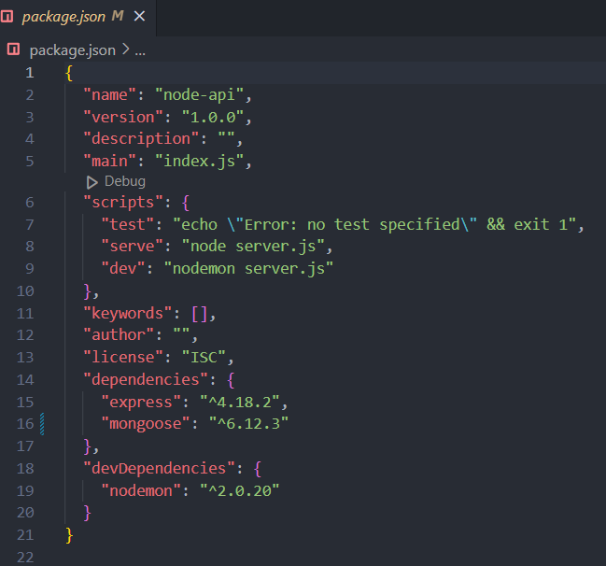
Pembuatan package.json
Masukkan CLI npm init –y agar package.json terbuat. package.json berfungsi sebagai syarat dependensi apa saja yang telah kita install.
Setelah mendapat file package.json seperti inilah tampilannya.
Terdapat beberapa dependensi apa saja yang telah kita install.

Slide 5

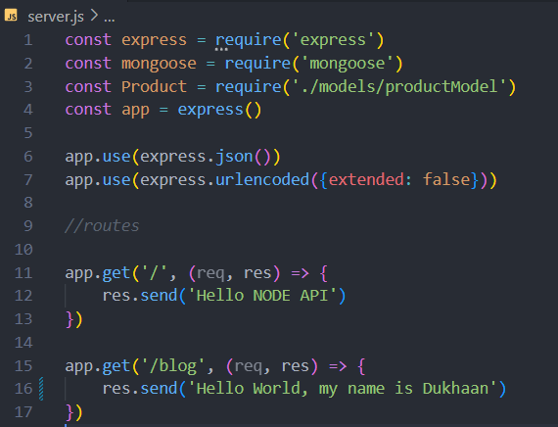
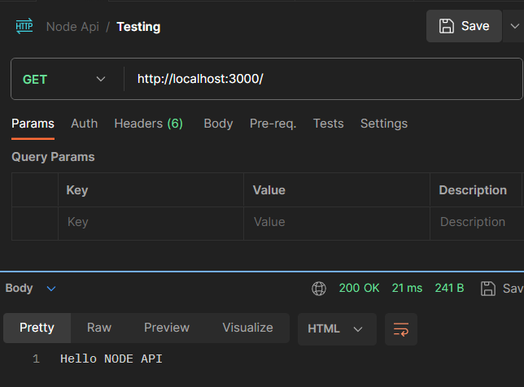
Pembuatan Server.js
Selanjutnya kita akan membuat file baru bernama server.js yang berfungsi sebagai routing dari API yang ingin kita gunakan.
Contohnya disini halaman index localhost akan mengarahkan ke Text out Hello NODE API.

Slide 6

Instalasi nodemon
Masukkan CLI npm install –g nodemon. Node ini berguna agar saat kita mengsave code, maka server akan otomatis me refresh.

Slide 7
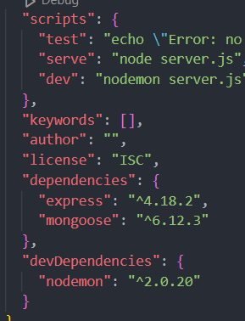
Instalasi nodemon
Masukkan CLI npm install –g nodemon. Node ini berguna agar saat kita mengsave code, maka server akan otomatis me refresh.
Jangan lupa masukkan nodemon ke package.json

Slide 8

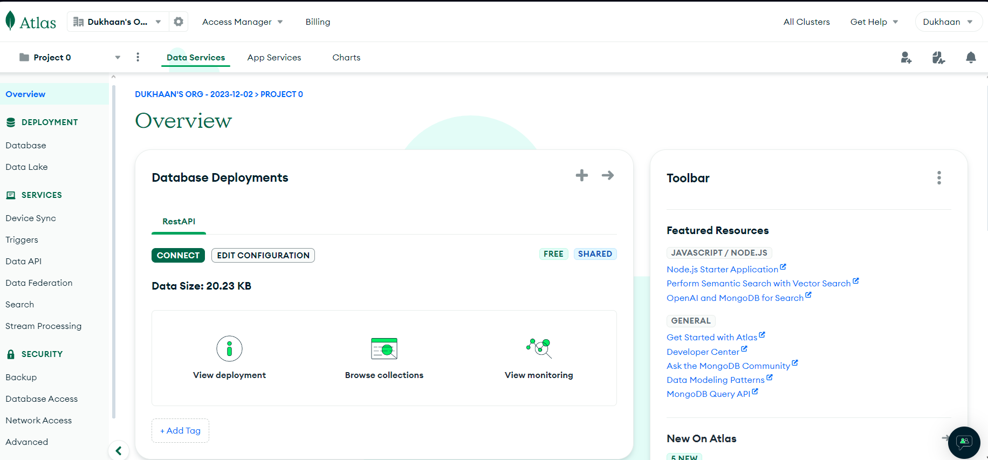
Instalasi mongoose
Mongoose berguna untuk mengkoneksikan Source Code ke Atlas (mongoDB DBMS).
Tampilan Atlas akan seperti gambar di samping.

Slide 9
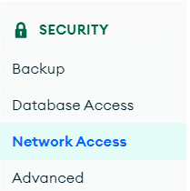
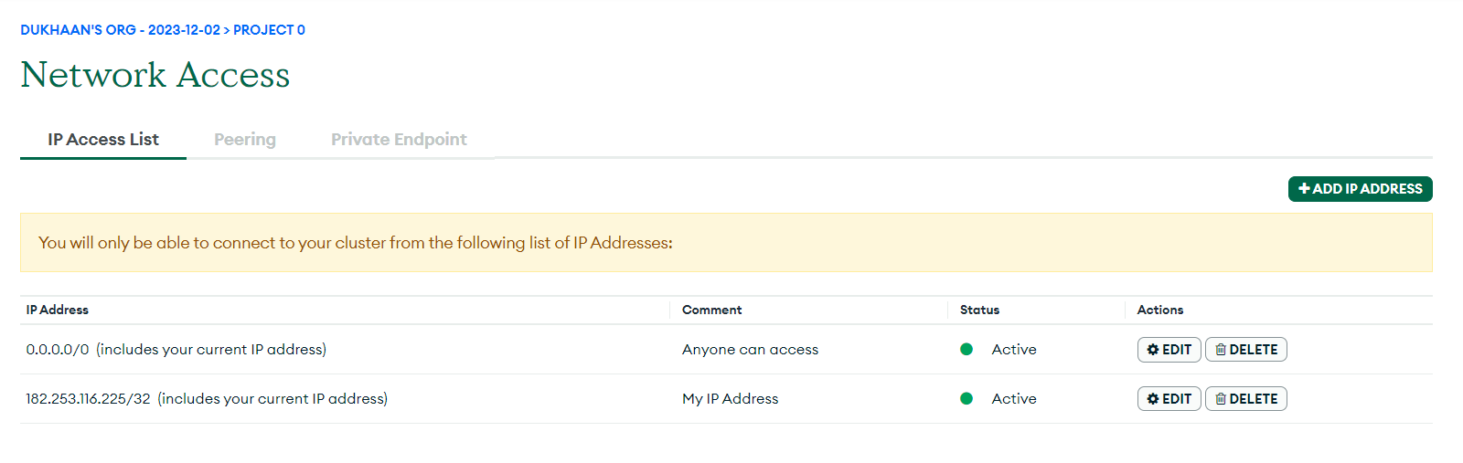
Konfigurasi Network Access
Dibagian Security Network Access, tambah ip Address 0.0.0.0/0 agar dapat terkoneksi ke internet dan dapat dicoba di PostMan

Slide 10
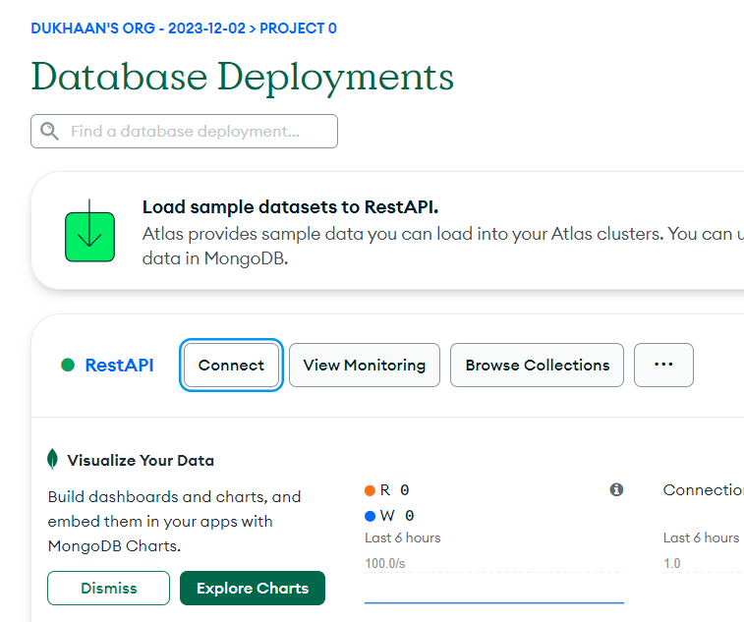
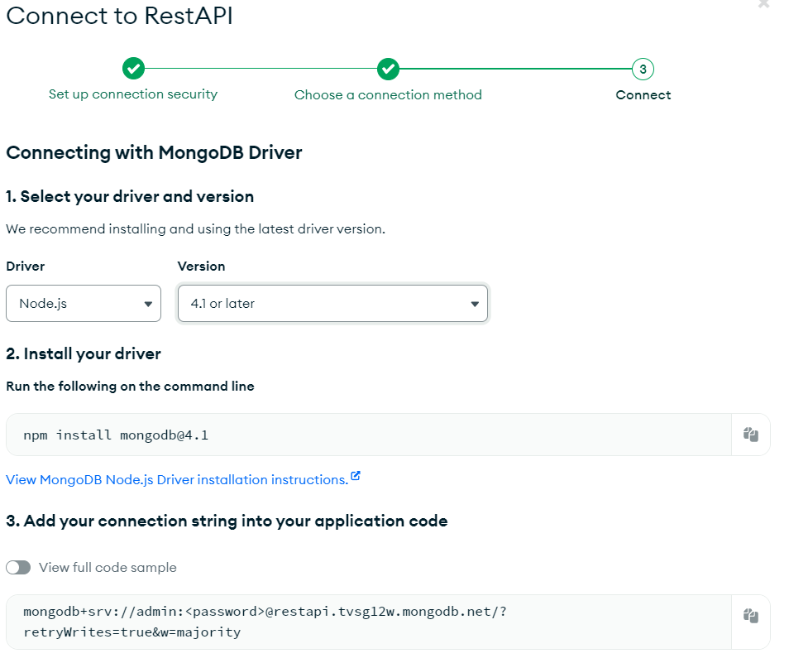
Mengkoneksikan Database Ke Source Code
Dibagian Database kita pilih Connect, Drivers, Dan Copy bagian 3 ke Source Code

Slide 11
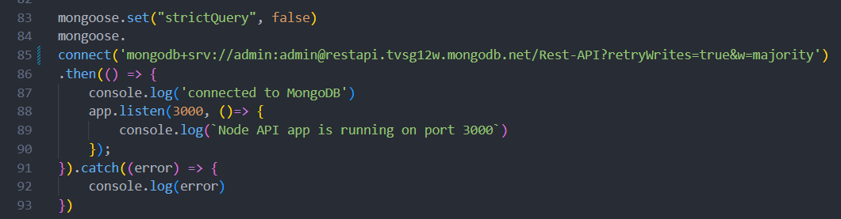
Mengkoneksikan Database Ke Source Code
Gunakan mongoose untuk mengkoneksikan Source Code ke DBMS dan Paste bagian 3 yang sudah kita copy sebelumnya.

Slide 12
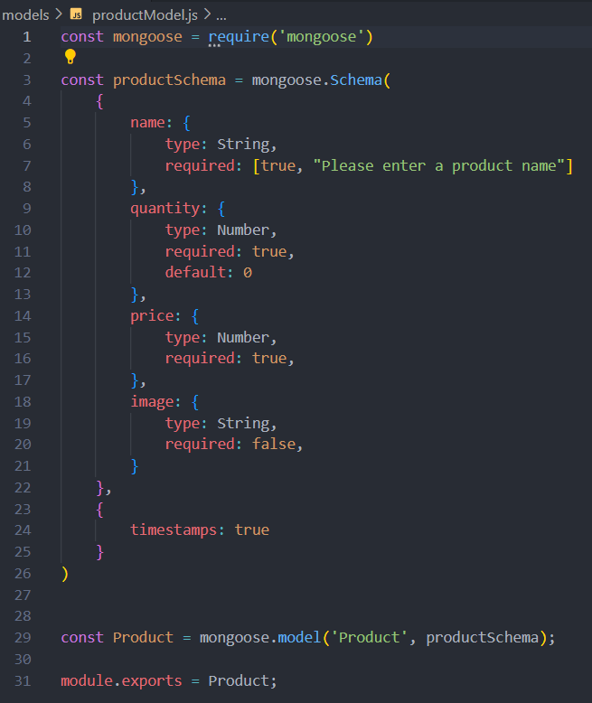

Pembuatan Model
Buat Folder bernama models yang berisi file bernama productModel.js . Model berfungsi untuk mengisi Schema apa saja yang terdapat dalam Database.

Slide 13
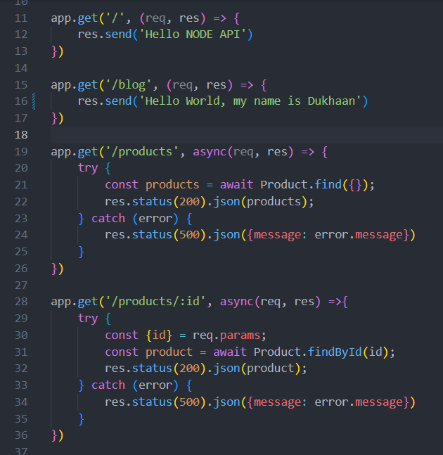
Code Lengkap Get server.js

Slide 14
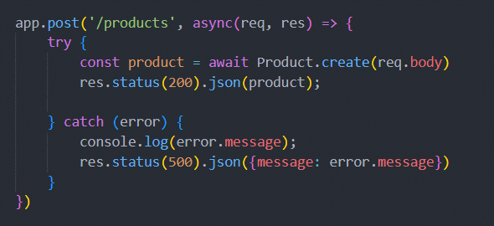
Code Lengkap Post server.js

Slide 15
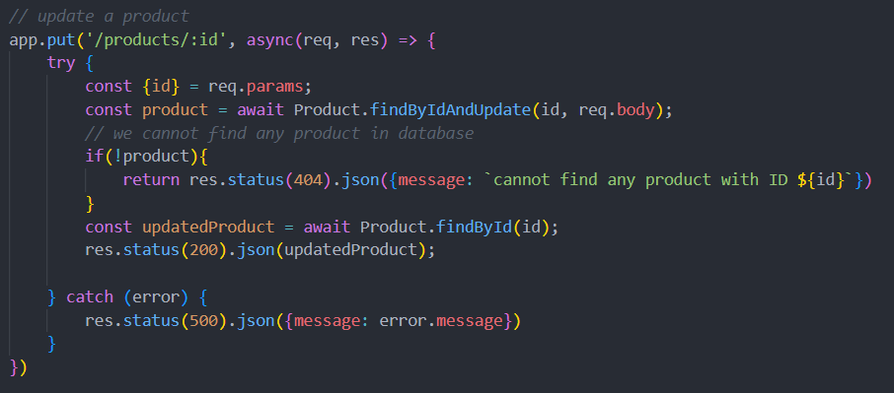
Code Lengkap Put server.js

Slide 16
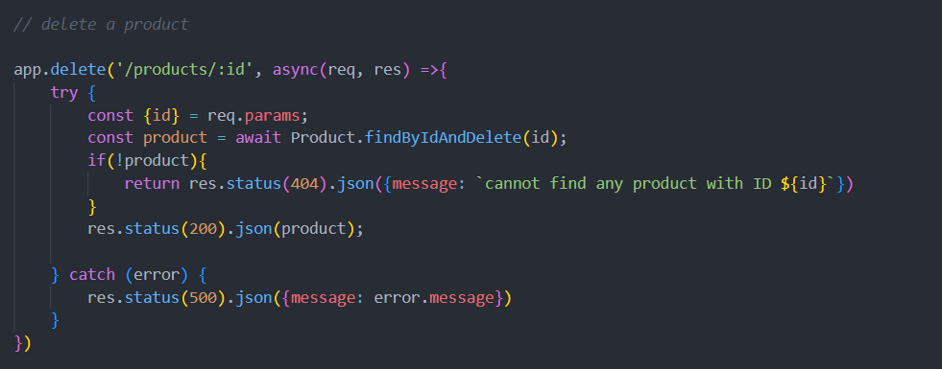
Code Lengkap Delete server.js

Slide 17
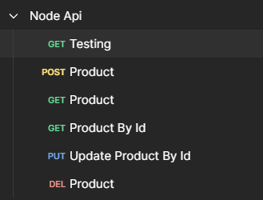
Pengetesan API di PostMan

Slide 18
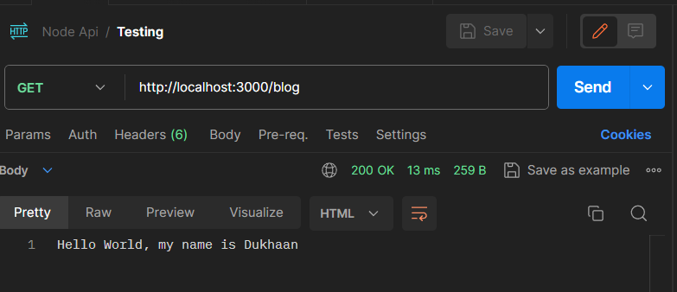
Pengetesan API di PostMan

Slide 19
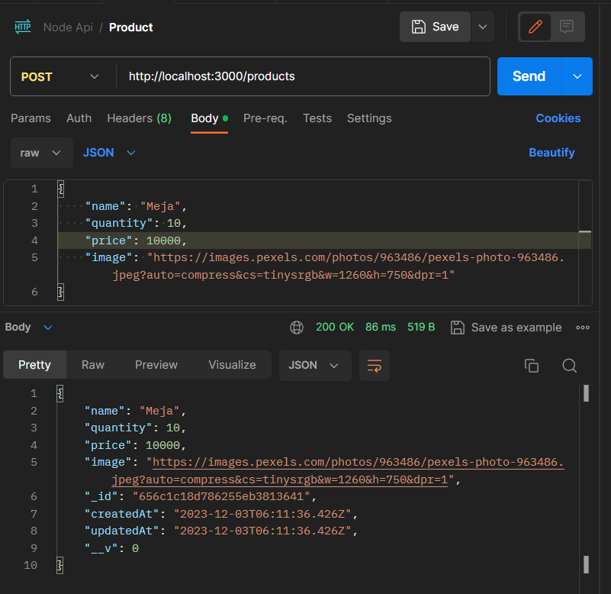
Pengetesan API di PostMan

Slide 20
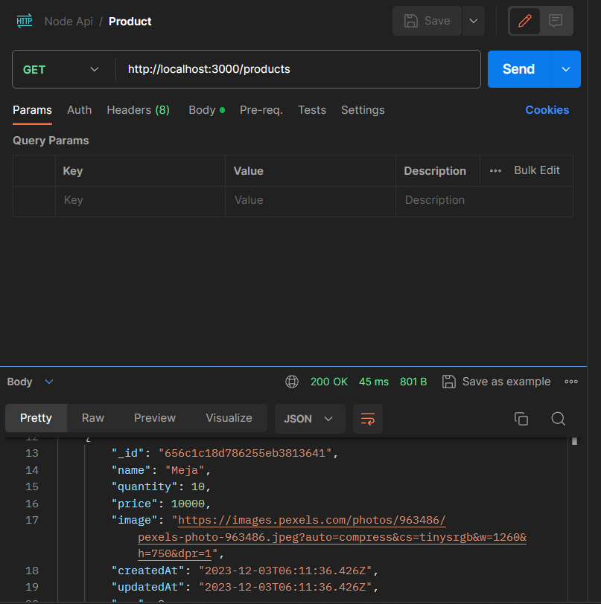
Pengetesan API di PostMan

Slide 21
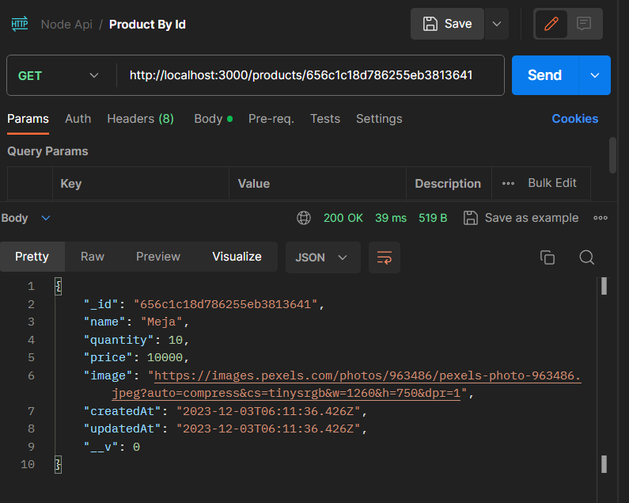
Pengetesan API di PostMan

Slide 22
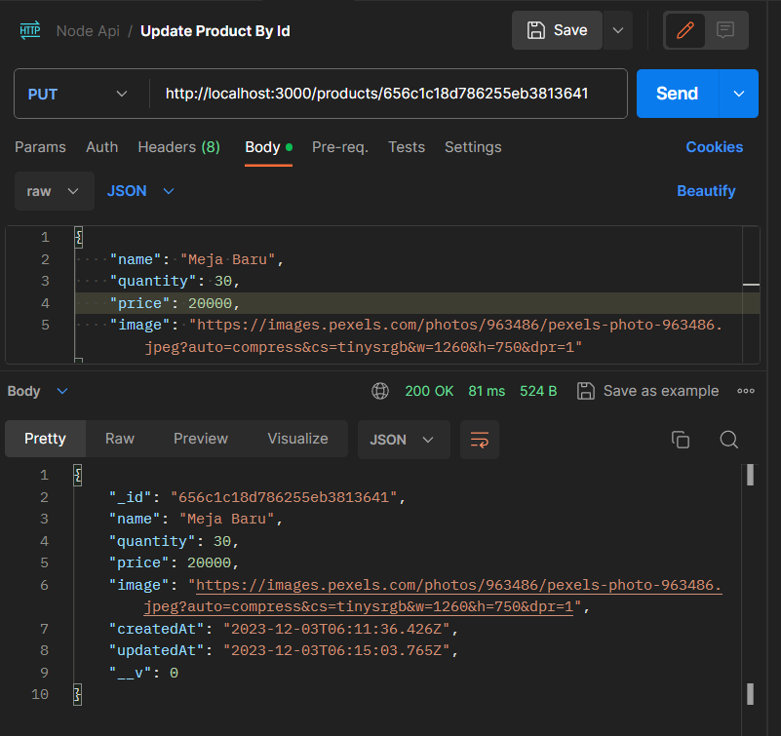
Pengetesan API di PostMan

Slide 23
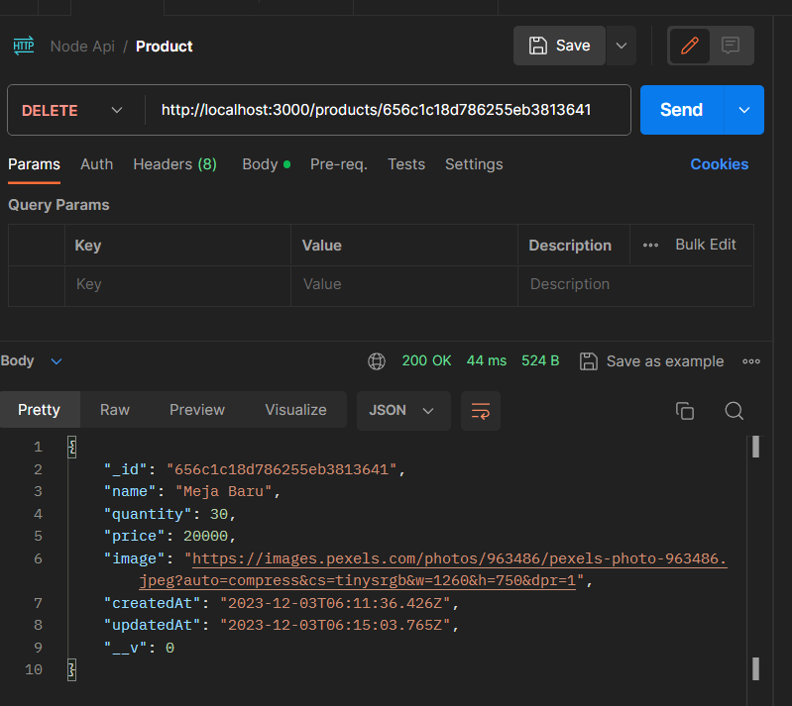
Pengetesan API di PostMan

Slide 24
TERIMA KASIH

